Slide 1
Организация внеурочной деятельности в начальной школе в рамках реализации ФГОС

Slide 2
Приказ Министерства образования и науки Российской Федерации от 29.12.2014 № 1643 «О внесении изменений в приказ Министерства образования и науки Российской Федерации от 6 октября 2009 г. № 373 «Об утверждении и введении в действие федерального государственного образовательного стандарта начального общего образования» (начало действия документа - 21.02.2015

Slide 3
Приложение к письму Комитета по образованию 21.05.15 № 03-20-2057/15-00
Инструктивно-методическое письмо «Об организации внеурочной деятельности при реализации федеральных государственных образовательных стандартов начального общего и основного общего образования в образовательных организациях Санкт-Петербурга»

Slide 4
Основная образовательная программа начального общего образования реализуется образовательным учреждением через урочную (Учебный план) и внеурочную деятельность (План внеурочной деятельности).
При отсутствии возможности для реализации внеурочной деятельности образовательное учреждение в рамках соответствующих государственных (муниципальных) заданий, формируемых учредителем, использует возможности образовательных учреждений дополнительного образования детей, организаций культуры и спорта.
Формы организации образовательного процесса, чередование учебной и внеурочной деятельности устанавливается календарным учебным графиком в рамках реализации основной образовательной программы начального общего образования определяет образовательное учреждение

Slide 5
ОСНОВНЫЕ НАПРАВЛЕНИЯ | ВИДЫ ДЕЯТЕЛЬНОСТИ | ОРГАНИЗАЦИОН-НЫЕ ФОРМЫ
Спортивно-оздоровительное Духовно-нравственное Общеинтеллектуальное Общекультурное Социальное | Игровая Познавательная Проблемно-ценностное общение Досугово-развлекательная деятельность (досуговое общение) Художественное творчество Социальное творчество (социально преобразующая добровольческая деятельность) Техническое творчество Трудовая (производственная) деятельность Спортивно-оздоровительная деятельность Туристско-краеведческая деятельность Проектная деятельность | экскурсии, кружки, секции, круглые столы, конференции, диспуты, школьные научные общества, олимпиады, соревнования, поисковые и научные исследования, общественно полезные практики, тематические лагерные смены, летние школы

Slide 6
Планируемые результаты воспитания и развития учащихся начальной школы
Достигается во взаимодействии с педагогом
Первый уровень результатов – приобретение школьником социальных знаний (1-й класс)
Достигается в дружественной детской среде (коллективе)
Второй уровень результатов – получение школьником опыта переживания и позитивного отношения к базовым ценностям общества
(2-3-й класс)
Достигается во взаимодействии с социальными субъектами
Третий уровень результатов
– получение школьником опыта самостоятельного общественного действия (4-й класс)

Slide 7
ВОСПИТАТЕЛЬНЫЕ РЕЗУЛЬТАТЫ И ЭФФЕКТЫ ВНЕУРОЧНОЙ ДЕЯТЕЛЬНОСТИ
Воспитательный результат внеурочной деятельности – непосредственное духовно-нравственное приобретение ребенка благодаря его участию в том или ином виде внеурочной деятельности.
Эффекты воспитания и социализации детей – формирование у школьников коммуникативной, этической, социальной, гражданской компетентности
Оценка достижения результатов проводится через неперсонифицированные мониторинговые исследования и отражается в портфолио младшего школьника.

Slide 8
Реализации внеурочной деятельности в рамках ФГОС (организационный аспект)
Классное руководство
Деятельность классных руководителей (экскурсии, диспуты, круглые столы, соревнования, общественно полезные практики и т.д.)
внеурочная деятельность
Иные педагогические работники
Должностные обязанности педагога-организатора, социального педагога, педагога-психолога, старшего вожатого
Учебный план, план внеурочной деятельности образовательного учреждения
Часть, формируемая участниками образовательного процесса
(секции, школьные научные общества, научные исследования и т.д.)
Дополнительное образование образовательного учреждения
Организация кружков, спортивно-оздоровительных секций, поисковых и научных исследований и т.д.)
Дополнительное образование учреждений культуры и ОДОД Организация деятельности как на базе общеобразовательных учреждений, так и на базе самих учреждений дополнительного образования детей и учреждений культуры
Группы продленного дня
Деятельность воспитателей ГПД, например, в рамках «школы полного дня»

Slide 9
Модели организации внеурочной деятельности (организационный аспект)
Модель внеурочной деятельности, основанная на мобилизации внутренних ресурсов общеобразовательного учреждения (в условиях отсутствия либо дефицита социальных партнеров)
Модель внеурочной деятельности, основанная на установлении взаимодействия с социальными партнерами (учреждениями дополнительного образования, организациями социальной сферы, учреждений культуры, спорта и др.)
Смешанная модель

Slide 10
Модели организации внеурочной деятельности (содержательный аспект)
Модель 1 Предполагает формирование индивидуальных образовательных маршрутов обучающихся в рамках внеурочной деятельности
Содержательные аспекты:
специалистами образовательного учреждения разрабатывается спектр программ внеурочной деятельности
программы предусматривают все формы и виды деятельности младших школьников
программы разрабатываются с учетом их пролонгации на каждый год первой ступени общего образования

Slide 11
Модели организации внеурочной деятельности (содержательный аспект)
Модель 1
Содержательные аспекты: программы внеурочной деятельности могут разрабатываться с учетом наличия площадок их реализации.
Площадки реализации внеурочной деятельности
специализированные кабинеты, библиотека, спортивные залы, музей, игровые комнаты, актовый зал, лаборатории и др.
учреждения культуры, спорта, искусства, промышленные, производственные и др. организации

Slide 12
Модели организации внеурочной деятельности (технологический аспект)
Модель 1
Формирование групп учащихся, желающих обучаться по тем или иным программам, происходит перед началом учебного года по согласованию с родителями (законными представителями)
Расписание занятий по внеурочной деятельности составляется в соответствии с выбором обучающихся и условиями, которые имеются в образовательном учреждении
Организацию внеурочной деятельности осуществляют: зам. директора, классный руководитель и (или) педагог-организатор
Модель может быть реализована в образовательных учреждениях, в которых созданы соответствующие условия
(развита школьная инфраструктура; налажено взаимодействие с социальными партнерами; школа обеспечена соответствующими кадрами; в параллелях начальной ступени количество классов от двух и более)

Slide 13
Модели организации внеурочной деятельности (технологический аспект)
Модель 1
Преимущества модели:
создание условий обучающимся для реального выбора наиболее привлекательных для них форм и видов внеурочной деятельности;
обеспечение возможности для обучающихся перейти из одной группы в другую (в течение учебного года;
обеспечение вариативности программ внеурочной деятельности.

Slide 14
Модели организации внеурочной деятельности (содержательный аспект)
Модель 2 Основана на использовании метода проектов
Содержательные аспекты модели выбираются в соответствии:
с основными направлениями развития личности,
традициями образовательного учреждения,
условиями реализации образовательного процесса,
наличием (отсутствием) социальных партнеров для реализации программ внеурочной деятельности.

Slide 15
Модели организации внеурочной деятельности (содержательный аспект)
Модель 2 Основана на использовании метода проектов
Содержание каждого проекта может обеспечивать реализацию всех направлений развития личности при возможном выделении отдельных.
Каждый проект имеет свои цели, формы организации деятельности детей и формы представления результатов

Slide 16
Модели организации внеурочной деятельности (технологический аспект)
Модель 2
Проекты могут разворачиваться последовательно или параллельно
в течение учебного года
Время для реализации проектов, в том числе каникулярное, определяется в зависимости от содержательного наполнения
проектов
Модель может быть реализована как в первый год обучения школьников, так и спроектирована в целом на первую ступень общего образования
Модель предусматривает ее реализацию для классов и для групп детей

Slide 17
Модели организации внеурочной деятельности (технологический аспект)
Модель 2 Основана на использовании метода проектов
Преимущества модели:
данная модель может быть реализована в различных условиях организации образовательного процесса (для малокомплектных школ, для сельских и городских школ, для различных видов школ (лицеи, гимназии, школы с углубленным изучением предметов)).
занятия в рамках внеурочной деятельности могут проводить учителя начальных классов, педагоги дополнительного образования, социальные педагоги, педагоги-организаторы, классные руководители.

Slide 18
Требования к рабочим программам внеурочной деятельности

Slide 19
Методические рекомендации по разработке программ внеурочной деятельности в рамках реализации ФГОС
Согласно требованиям Федерального государственного образовательного стандарта начального общего образования внеурочная деятельность организуется по следующим направлениям развития личности:
Спортивно-оздоровительное
Духовно-нравственное
Социальное
Общеинтеллектуальное
Общекультурное
Направления внеурочной деятельности являются содержательным ориентиром и представляют собой приоритетные направления при организации внеурочной деятельности и основанием для построения соответствующих программ.

Slide 20
Общие правила разработки программ внеурочной деятельности
1. Программы организации внеурочной деятельности школьников могут быть разработаны образовательными учреждениями самостоятельно или на основе переработки ими примерных программ.
2. Разрабатываемые программы должны быть рассчитаны на школьников определённой возрастной группы или комплексные, тематические программы для всего периода обучения школьников с выделенными этапами для каждой ступени.
3. В программе описывается содержание внеурочной деятельности школьников, суть и направленность планируемых школой дел и мероприятий. Из описания должно быть видно, на достижение какого уровня результатов направлены эти дела и мероприятия.
4. Если программа предполагает организацию нескольких видов внеурочной деятельности школьников (комплексные, тематические программы внеурочной деятельности), то в содержании должны быть разделы или модули, представляющие тот или иной вид деятельности. При необходимости тот или иной раздел или модуль также может быть подразделён на смысловые части .

Slide 21
Общие правила разработки программ внеурочной деятельности
5. Программа, предполагающая организацию одного вида внеурочной деятельности школьников (программы, ориентированные на достижение результатов определённого уровня; программы по конкретным видам внеурочной деятельности), должны соответствовать определенной структуре.
6. В программе должно указываться количество часов аудиторных занятий и внеаудиторных, в том числе активных (подвижных) занятий. При этом количество часов аудиторных занятий не должно превышать 50% от общего количества занятий.
7. Программы могут реализовываться как в отдельно взятом классе, так и в свободных объединениях школьников как одновозрастной, так и разновозрастной группы.
8. Все программы внеурочной деятельности должны быть утверждены решением педагогического совета образовательного учреждения.

Slide 22
Внеурочная деятельность в школе организуется по основным направлениям в таких формах, как экскурсии, кружки, секции, круглые столы, конференции, диспуты, школьные научные общества, олимпиады, соревнования, поисковые и научные исследования, общественно полезные практики и т.д. Любые выбранные образовательным учреждением формы должны быть представлены в программах внеурочной деятельности.

Slide 23
Типы программ внеурочной деятельности
комплексные образовательные программы, предполагающие последовательный переход от воспитательных результатов первого уровня к результатам третьего уровня в различных видах внеурочной деятельности;
тематические образовательные программы, направленные на получение воспитательных результатов в определенном проблемном поле и использующие при этом возможности различных видов внеурочной деятельности (например, образовательная программа патриотического воспитания, образовательная программа воспитания толерантности т. п.);
образовательные программы, ориентированные на достижение результатов определённого уровня. Такие программы могут иметь возрастную привязку, например: для первого класса — образовательная программа, ориентированная на приобретение школьником социальных знаний в различных видах деятельности; для 2—3 классов - образовательная программа, формирующая ценностное отношение к социальной реальности; для 4 класса - образовательная программа, дающая ученику опыт самостоятельного общественного действия;
образовательные программы по конкретным видам внеурочной деятельности. К данному типу программ относятся программы кружков, секций, студий, творческих объединений учащихся.
индивидуальные образовательные программы для учащихся могут являться составной частью вышеперечисленных типов программ внеурочной деятельности.

Slide 24
Структура рабочей программы внеурочной деятельности
титульный лист
пояснительная записка
учебно-тематический план
содержание изучаемого курса
методическое обеспечение
список литературы.

Slide 25
Можно использовать:
Примерную программу по внеурочной деятельности
Рабочую программу по внеурочной
деятельности (традиционный
алгоритм )

Slide 26
Требования к рабочим программам по ВД
Рабочая программа обновляется
ежегодно.
Сроки и порядок рассмотрения рабочих
программ внеурочной деятельности
устанавливаются локальным актом ОУ.
После утверждения рабочая программа
становится нормативным документом,
реализуемым в данном ОУ.

Slide 27
«Календарно-тематический план»
отражает реализацию образовательной программы в течение учебного года.
для написания календарно-тематического плана
Рабочей программы потребуется использовать
«Учебно-тематический план» образовательной
программы и «Содержание программы».
составляется календарно-тематический план на
текущий срок обучения, т.е. на один учебный год,
как правило оформляется в виде таблицы.

Slide 28
«Календарно-тематический план»
Дата | Тема учебного занятия | Всего часов | Содержание деятельности | Средства контроля
 |  |  | 1. Теоретическая часть занятия /форма организации деятельности 2. Практическая часть занятия /форма организации деятельности

Slide 29
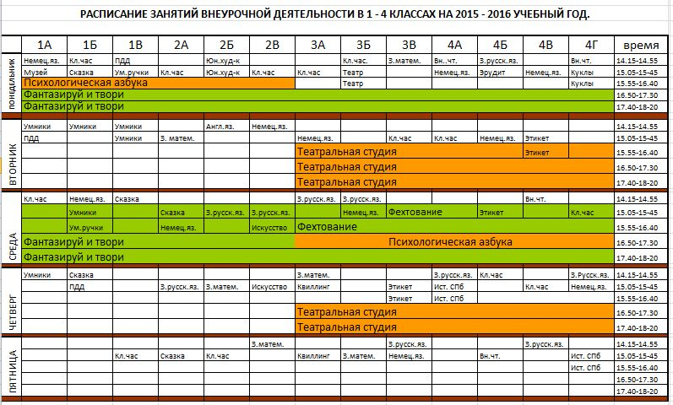
Расписание ВД в начальных классах ГБОУ СОШ №352

Slide 30
МЕТОДИЧЕСКИЕ РЕКОМЕНДАЦИИ
Модель внеурочной деятельности должна содержать следующие структурные элементы:
1. Систему видов внеурочной деятельности учащихся, структурированную по направлениям (духовно-нравственное, социальное, общеинтеллектуальное, общекультурное, спортивно-оздоровительное) и по уровням достижения воспитательных результатов
1-й уровень: приобретение социальных знаний
2-й уровень: опыт ценностного отношения к социальной реальности
3-й уровень: получение опыта самостоятельного
общественного действия

Slide 31
Модель внеурочной деятельности должна содержать следующие структурные элементы:
2. Расписание внеурочных занятий в отдельно взятых классах, в смешанных группах, а также расписание проведения «интенсивов» (если есть).

Slide 32
Модель внеурочной деятельности должна содержать следующие структурные элементы:
3. Диагностику интересов учащихся по направлениям внеурочной деятельности
(Методика для изучения социализированности личности учащегося, позволяющая оценить уровень сформированности толерантности, нравственной культуры учащегося, разработана профессором М. И. Рожковым;
адаптированный вариант теста «Размышляем о жизненном опыте» для младших школьников, который позволяет оценить уровень сформированности у учащегося компетентности ценностно-смысловой ориентации в мире, составлен Н.Е. Щурковой, адаптирован В.М. Ивановой, Т.В. Павловой, Е.Я. Степановым)

Slide 33
Модель внеурочной деятельности должна содержать следующие структурные элементы:
3. Программы внеурочных занятий, заявленных в образовательной программе, составленные в соответствии:
- с организационной формой проведения занятия (факультатив, студия, секция, кружок, клуб, мастерская и т.д.);
- со структурой рабочей программы курса внеурочной деятельности;
- с возрастными особенностями учащихся начальных классов
(содержание программного материала, формы и виды контроля не должны вызывать умственную, физическую и психологическую перегрузку учащихся)

Slide 34
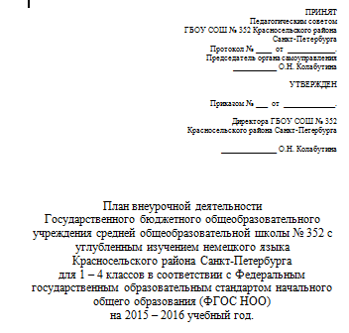

Slide 35
Внеурочная деятельность:
определение, цель, задачи, принципы, функции
Внеурочная деятельность – это все виды деятельности школьника (кроме учебной), в которых возможно и целесообразно решение задач их воспитания и социализации; это форма творческого целенаправленного взаимодействия ученика, учителя и других субъектов воспитательно-образовательного процесса по созданию условий для освоения обучающимися социально-культурных ценностей общества.
Внеурочная деятельность тесно связана с основным образованием и является неотъемлемой частью системы обучения в начальной школе.
Цели внеурочной деятельности на ступени начального общего образования:
создание условий для проявления и развития ребенком своих интересов на основе свободного выбора, постижения духовно-нравственных ценностей и культурных традиций;
воспитание и социализация духовно-нравственной личности.

Slide 36
Внеурочная деятельность:
определение, цель, задачи, принципы, функции
Задачи внеурочной деятельности учащихся на ступени начального общего образования согласуются с задачами духовно-нравственного развития и воспитания обучающихся:
воспитание гражданственности, патриотизма, уважения к правам, свободам и обязанностям человека;
воспитание нравственных чувств и этического сознания;
воспитание трудолюбия, творческого отношения к учению, труду, жизни;
воспитание ценностного отношения к природе, окружающей среде (экологическое воспитание);
воспитание ценностного отношения к прекрасному, формирование представлений об эстетических идеалах и ценностях (эстетическое воспитание).

Slide 37
Внеурочная деятельность:
определение, цель, задачи, принципы, функции
Цель и задачи внеурочной деятельности сориентированы на становление личностных характеристик выпускника начальной школы («портрет выпускника начальной школы»), сформулированных в Стандарте. Это ученик:
любящий свой народ, свой край и свою Родину;
уважающий и принимающий ценности семьи и общества;
любознательный, активно и заинтересованно познающий мир;
владеющий основами умения учиться, способный к организации собственной деятельности;
готовый самостоятельно действовать и отвечать за свои поступки перед семьей и обществом;
• доброжелательный, умеющий слушать и слышать собеседника, обосновывать свою позицию, высказывать свое мнение;
• выполняющий правила здорового и безопасного для себя и окружающих образа жизни

Slide 38
Внеурочная деятельность:
определение, цель, задачи, принципы, функции
Цели и задачи внеурочной деятельности определяют её основные функции в начальной школе:
1) образовательная
2) воспитательная;
3) креативная
4) компенсационная
5) рекреационная
6) профориентационная
7) интеграционная
8) функция социализации
9) функция самореализации

Slide 39
Организация внеурочной деятельности в 2015-2016 учебном году.
Внеурочные занятия в 1 - 4-х классах проводятся в школе во второй половине дня. В соответствии с Санитарно-эпидемиологическими правилами и нормативами перерыв между последним уроком и началом занятий внеурочной деятельностью составляет 45 минут;
• При планировании занятий внеурочной деятельности учитывается необходимость организованного отдыха обучающихся после окончания уроков;
• В рамках ГПД перерыв между последним уроком и началом занятий внеурочной деятельностью составляет 1,5 часа, включая прогулку – 1 час и питание обучающихся;
• Продолжительность занятия в рамках внеурочной деятельности составляет 40минут;
• Минимальное количество обучающихся в группе при проведении занятий внеурочной деятельности составляет 10 человек;
• Минимальное количество обучающихся в группе при проведении занятий внеурочной деятельности по общеинтеллектуальному направлению составляет 5 человек;
• Внеурочные занятия проводятся как с классными, так и с межклассными группами детей, сформированными с учётом выбора учеников и родителей (законных представителей), по отдельно составленному расписанию;
• Организация внеурочной деятельности учащихся осуществляется учителями, начальных классов, педагогами дополнительного образования, учителями-предметниками;
• В разработанных программах внеурочной деятельности реализуется Федеральный государственный образовательный стандарт начального общего образования.
• Разработанные программы внеурочной деятельности представлены в Приложении к Плану внеурочной деятельности.

Slide 40
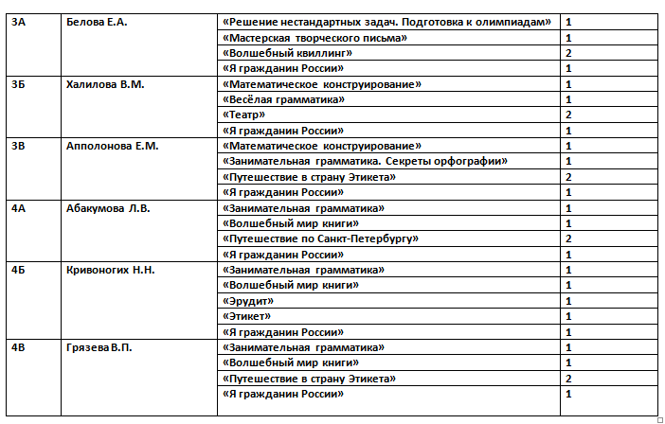
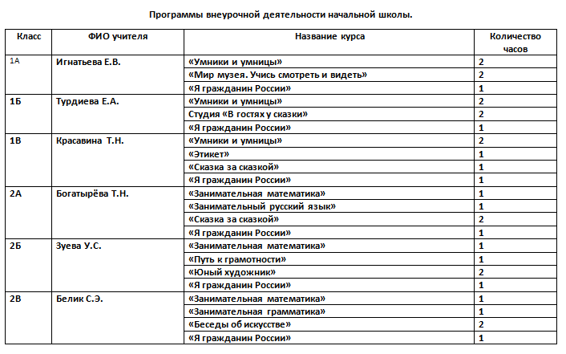
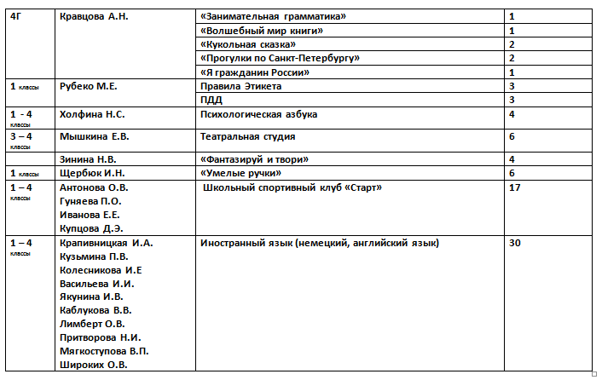

Slide 41
Цель организации внеурочной деятельности в школе – обеспечение соответствующей возрасту адаптации ребёнка в ОО, создание благоприятных условий для развития ребёнка, учёт его возрастных и индивидуальных особенностей.
План внеурочной деятельности в первую очередь должен быть направлен на достижение обучающимися планируемых результатов освоения ООП НОО.

